Slide 1

派遣業務契約終了のご挨拶
氏名：伊藤 浩也
日付：2025年9月23日

Slide 2
ご挨拶
この度、2025年9月末日で、契約満了することとなりました。
2021年10月にBrexa Technologyから初めての派遣社員として、稲垣さんのところで受け入れ頂いて、その後、長松様の技術室にて勤務して参りました。
これまでのご支援に心より感謝申し上げます。

Slide 3
在職中の振り返り
担当業務：FPGA＆ハードウエアのR&D開発と、機種開発サポート
主な成果：<R&D業務>
① Broadcom 安全機能付きエンコーダの評価立ち上げ
② LEM電流センサのFPGA実装立ち上げ評価
③ ルネサスRZ/T2Mマイコンに停止位置予測処理の実装評価
④ ダブルエンコーダ評価システム作成
<機種開発>
⑤ RC9S設計フォロー
学び：デンソーグループの業務の進め方について貴重な経験になりました。
皆様の、困難な課題に粘り強く取り組む姿勢や、目標に向かって一
丸となって進む姿勢に感銘を受けました。

Slide 4
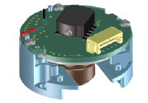
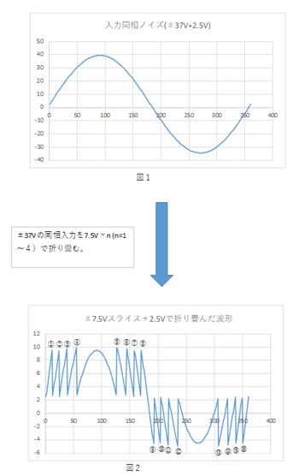
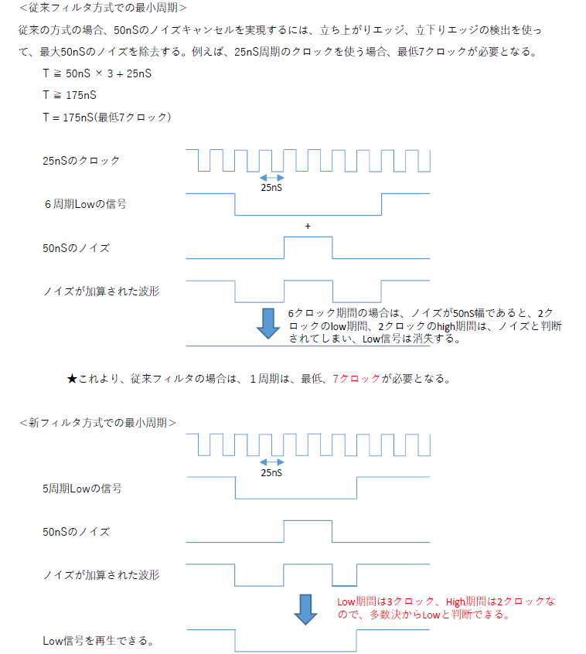
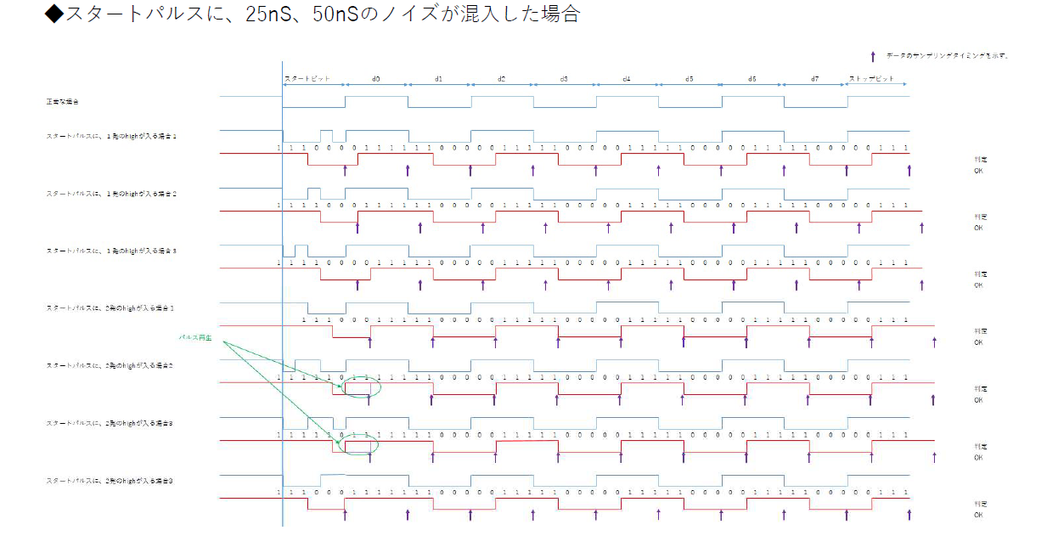
主な成果
主な成果①： Broadcom 安全機能付きエンコーダの評価立ち上げ
結果：機能＆ノイズ評価はOK。しかし、エンコーダ高さ制限の為、不採用。
立ち上げに際して、特許2件、長松さん、宇都宮さん、伊藤の連名
出願。下記に内容抜粋。
RS485高耐圧化、
485トランシーバ特許
エンコーダデータ受信時の多数決論理フィルタ特許

Slide 5
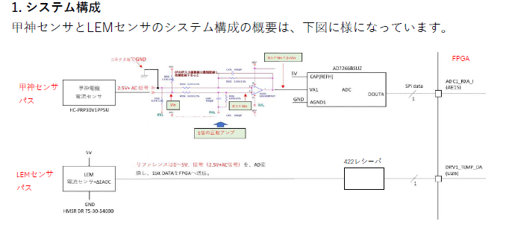
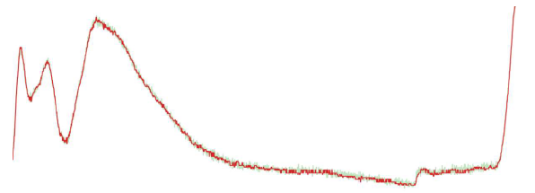
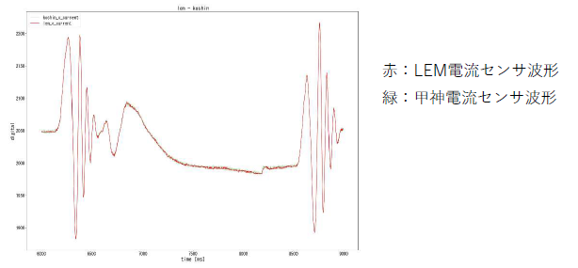
主な成果
主な成果②： LEM電流センサのFPGA実装立ち上げ評価
結果：現行の電流センサ＋逐次比較ADCに対して、新システムはRS422、
ΔΣADCのFPGA実装により、SN改善とコスト低減を確認。今後は、
Model Base Designのテーマとして、メカチーム主導で進める。
報告書抜粋

Slide 6
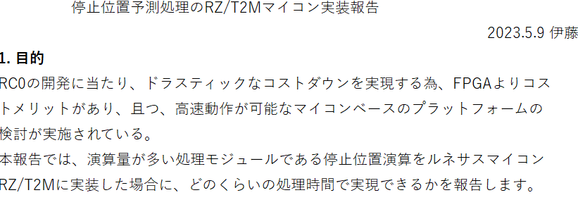
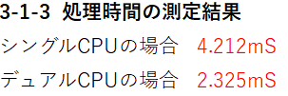

主な成果
主な成果③：ルネサスRZ/T2Mマイコンに停止位置予測処理の実装評価
結果：加藤さんのVisualStudioのC++ソースをマイコンに実装。COBOTTA
のFPGAのサイクルタイム8mSに対して、デュアルCPUで2.325mS
を確認。マイコン単価も@2400で安く、処理時間も合格。
報告書抜粋

Slide 7
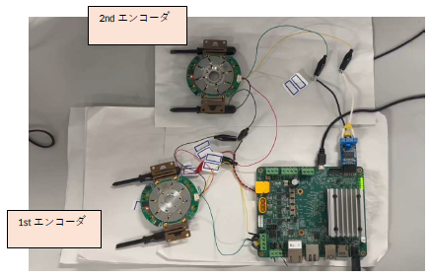
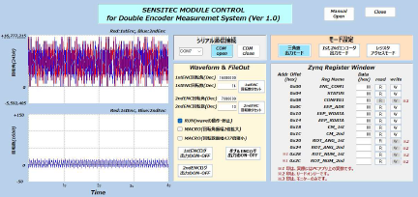
主な成果
主な成果④：ダブルエンコーダ評価システム作成
結果：Sensitec社ダブルエンコーダの評価装置の作成完了。光学式シングル
エンコーダに対して、ダブルになってもコスト安の見積もり提示。
高機能が確認できれば、アドバンテージになる。11月から文屋さん
が治具に実装して評価開始。北原さんへ評価システムを引き継ぎ。

Slide 8
感謝の言葉
長松様、6室Properの方々や派遣社員の皆様、稲垣様、八谷様には多くのご指導とご支援をいただきました。
多くのR&D開発や、機種開発Projectに参画させて頂き、心より感謝申し上げます。

Slide 9
今後について
今後は技術開発分野で、また、新たな挑戦を予定しています。
これまでの経験を活かし、さらに成長していきたいと考えています。

Slide 10
最後のメッセージ
皆様の今後のご活躍を心よりお祈り申し上げます。
短い間でしたが、本当にありがとうございました。
ヒューマノイド型ロボット産業を立ち上げてもらって、日本の産業界をリードしてもらう事を節に願っています。

Slide 11
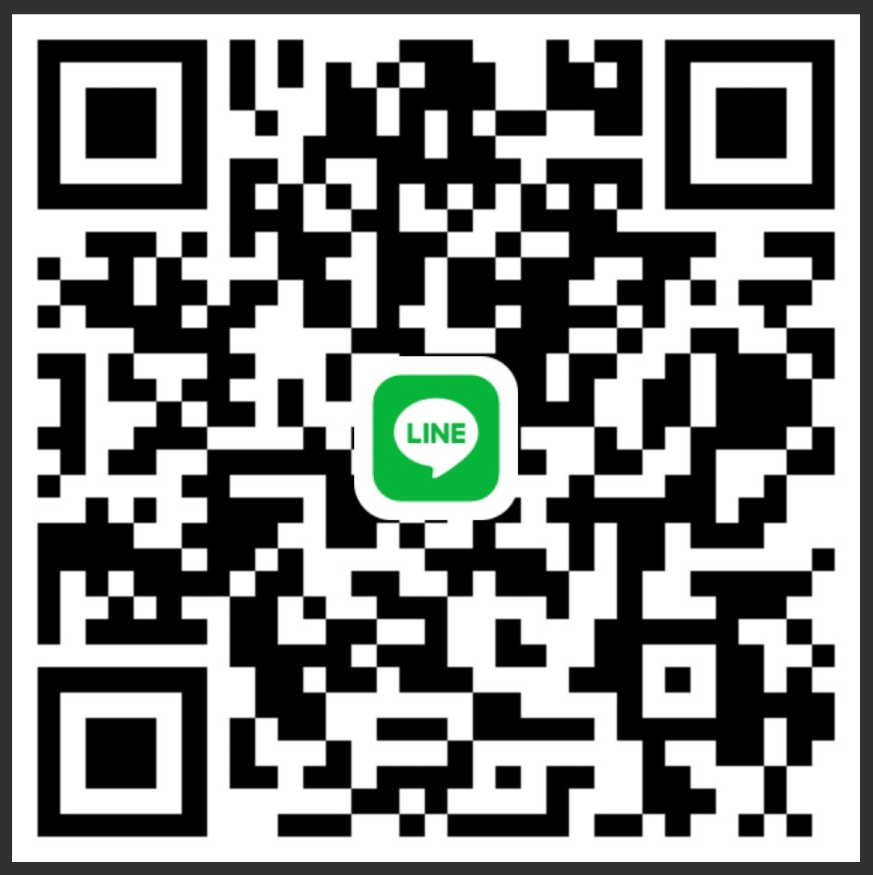
連絡先
メール：hir-ito@brexa.com （派遣元）
Hiroya_ito@sansen-techno.com (個人事業主)
itohiroya1839a@gmail.com (フリーメール)
Line:

